Slide 1
Trường Mầm Non Lệ Chi
Trò chơi chữ cái: v, r

Slide 2
v
r

Slide 3
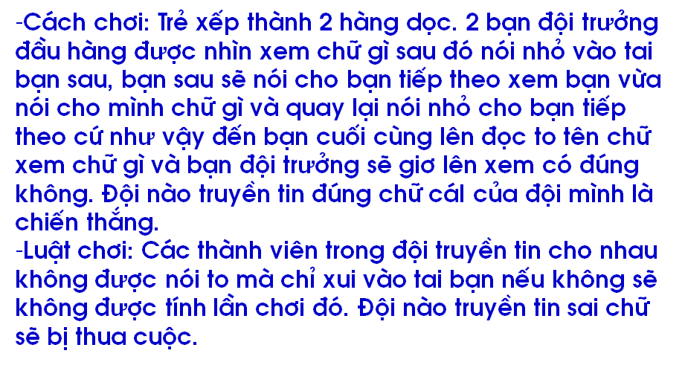
Trò chơi 1: Truyền tin

Slide 4
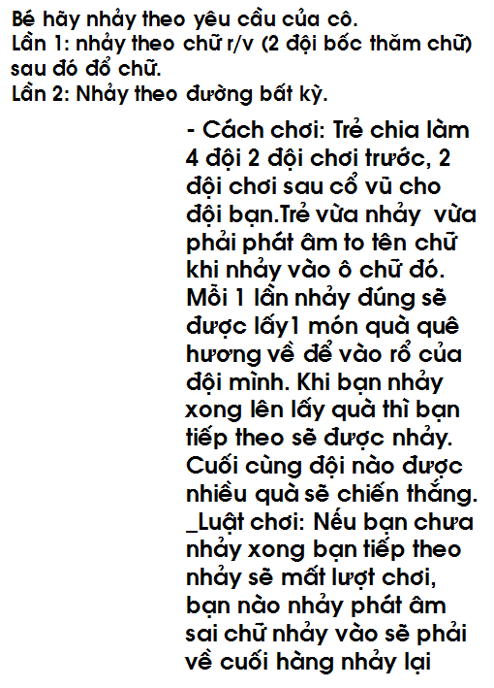
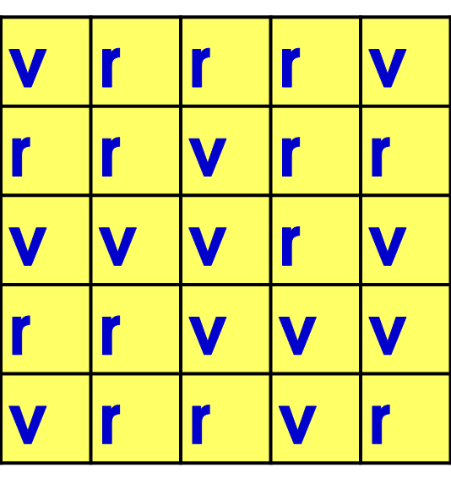

Slide 6
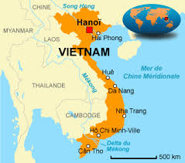
V
y
s
r
k

Slide 7
V
y
s
r
k

Slide 8
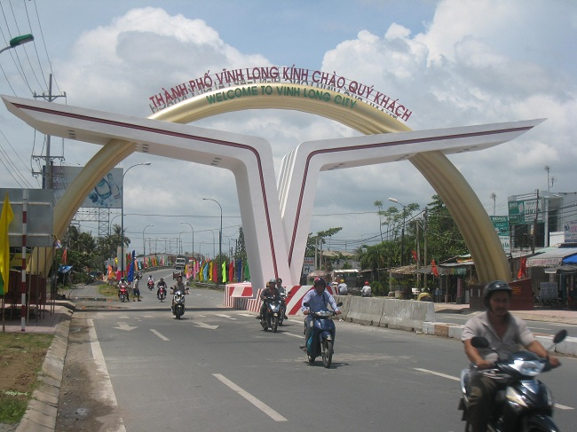
V
y
s
r
k

Slide 9
V
y
s
r
k

Slide 10
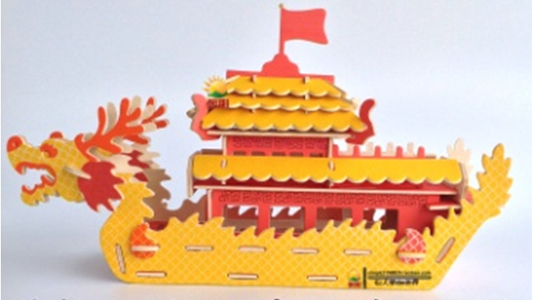
V
y
s
r
k

Slide 11
V
y
r
s
R
k

Slide 12
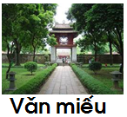
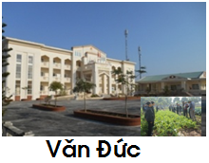
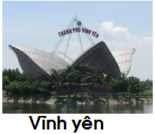
….
Bài hát: Quê hương tươi đẹp

Slide 13
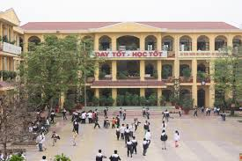
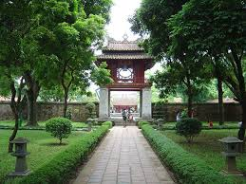
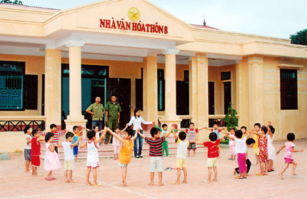
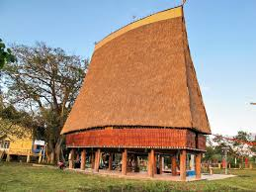

Slide 14
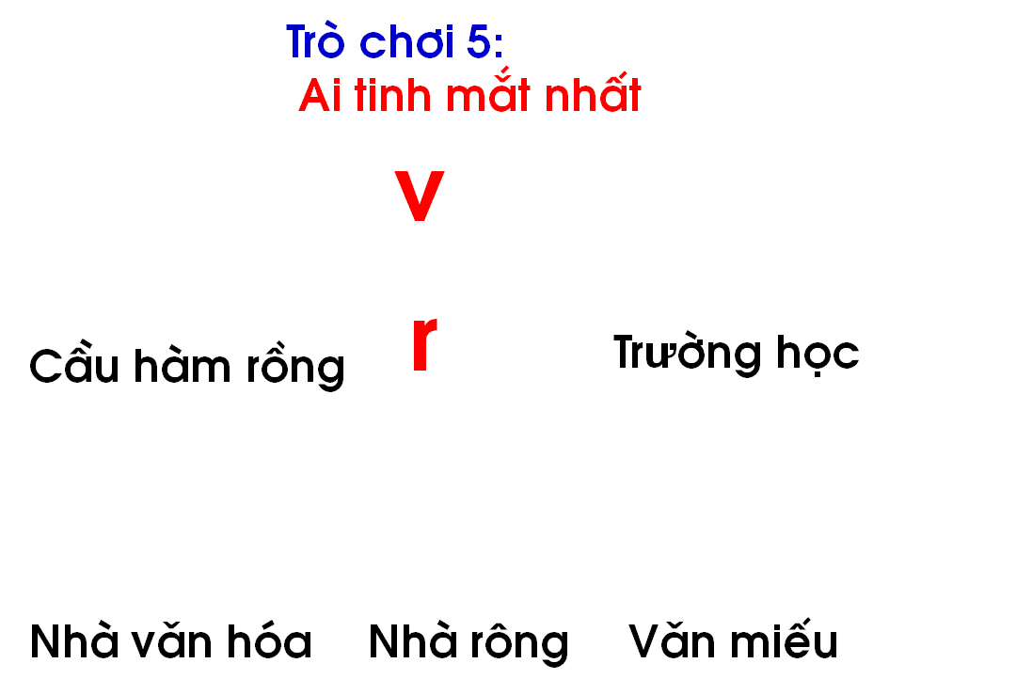
2
3

Slide 15
Chúc các bé chăm ngoan học giỏi
Xin chân thành cảm ơn các cô đã tới dự

